Slide 1
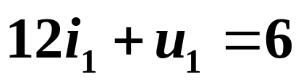
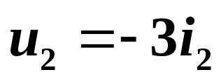
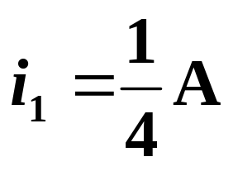
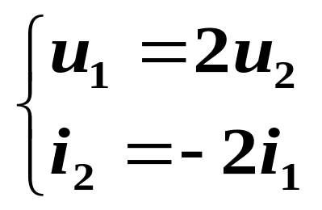
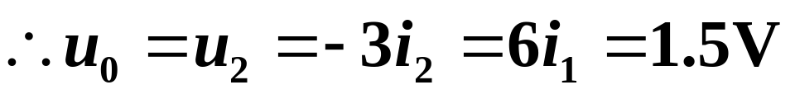
含理想变压器的电路分析例题
例
12Ω
i₁
i₂
方法一
+
+
+
3Ω
+
采用双口网络的分析方法进行分析，列方程
u₁
●
●
u₂
6V
u₀
_
_
_
_
2:1
KVL
已知理想变压器VCR

Slide 2
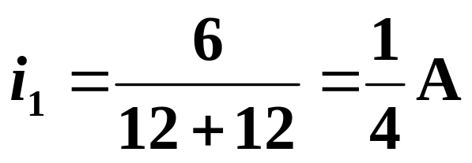
方法二
利用理想变压器的阻抗变换特性
12Ω
i₁
i₂
+
+
+
3Ω
●
●
+
6V
u₁
u₂
u₀
_
_
_
_
2:1
12Ω
i₁
+
2²×3
=12 Ω
6V
_

Slide 3
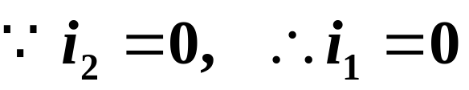
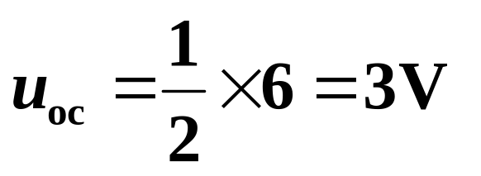
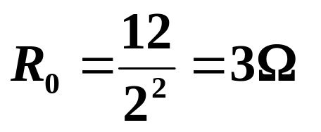
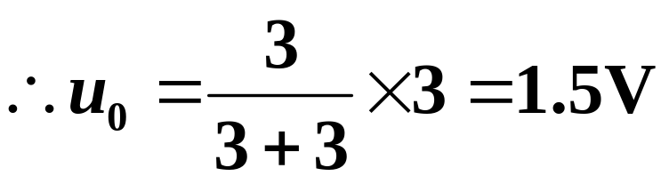
方法三
利用戴维南等效电路变换
12Ω
i₁
i₂
12Ω
i₁
i₂
+
+
+
3Ω
+
+
+
●
●
+
●
●
6V
u₁
u₂
u₀
u₁
u₂
_
6V
_
_
_
_
_
_
2:1
2:1
(1) 求开路电压u_{oc}
（3） 画出戴维南等效电路，计算结果
3Ω
+
3V
3Ω
_
(2) 求等效电阻R_{o}

Slide 4
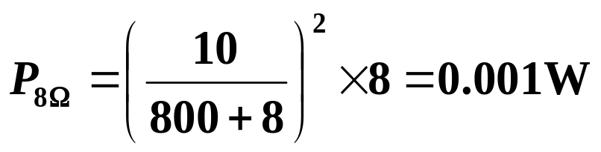
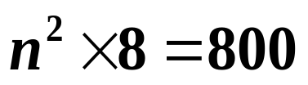

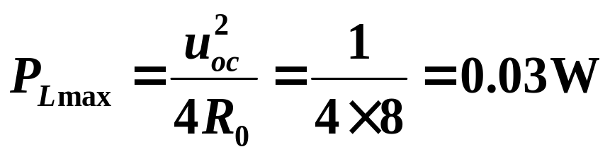
例
800Ω
+
10V
8 Ω
_
当 n²R_{L}=R₀时匹配，负载获最大功率
800Ω
+
●
●
10V
8Ω
_
n:1

Slide 5
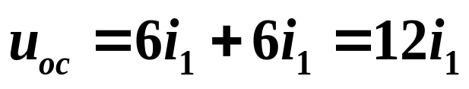
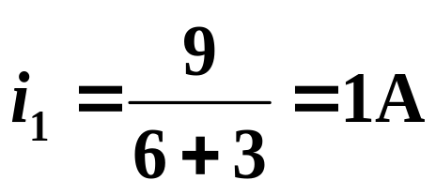
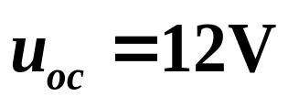
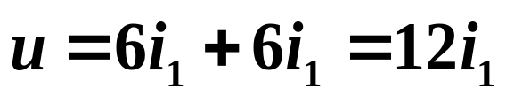
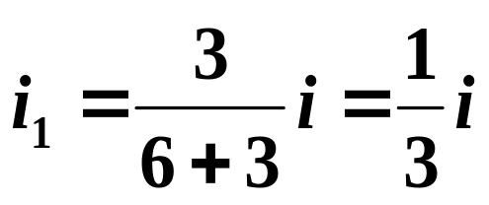

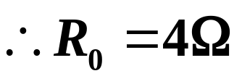
3Ω
例
_
+
+
6i₁
1、 戴维南等效电路
6Ω
●
●
9V
R_{L}
_
(1) 求开路电压u_{oc}
i₁
2:1
3Ω
i=0
_
+
+
+
6i₁
9V
6Ω
u_{oc}
_
_
i₁
(2) 求等效电阻R_{o}
3Ω
i
_
+
+
6i₁
6Ω
u
i₁
_

Slide 6
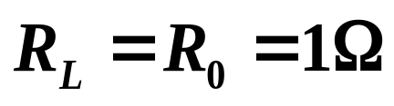
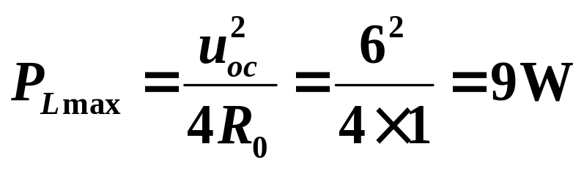
4Ω
1Ω
+
+
●
●
12V
R_{L}
6V
R_{L}
_
_
2:1
2、 根据最大功率传输定理
3、 最大功率为

Slide 7
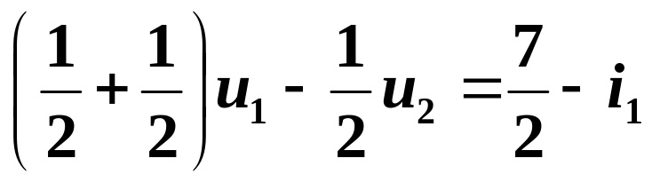
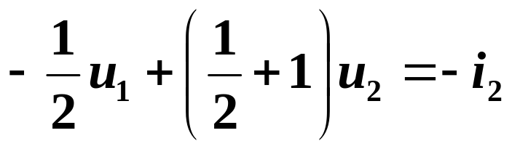
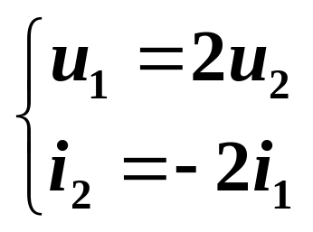
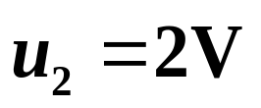

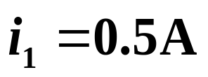
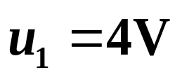
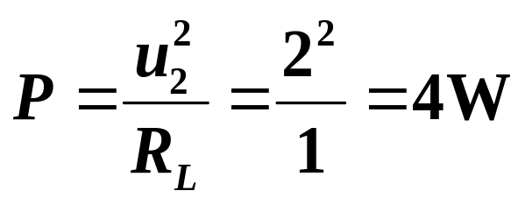
例
求所示电路中各节点电压和R_{L}吸收功率
2Ω
采用增加电流变量方法
2Ω
1
i₁
i₂
2
+
+
+
u₁
●
●
u₂
R_{L}
7V
1Ω
_
_
_
2:1
2Ω
1
i₁
i₂
2
+
+
u₁
●
●
u₂
R_{L}
2Ω
1Ω
_
_
2:1

